Slide 1

Estudo de Mercado
Eventos e
festas
guilhermenagel.com.br

Slide 2

Mesmo com a recessão do mercado em 2020, o mercado de eventos e festas já retornou ao patamar anterior.
Número de eventos realizados
590mil
600mil
147mil
65mil
2019
2020
2021
2022
guilhermenagel.com.br
fonte: ABEOC, 2023

Slide 3




Os custos para produzir um evento também tiveram um aumento.
Casamento
Corporativo
Média de R$60mil
Média de R$50mil
Debutante
Festa Infantil
Média de R$35mil
Média de R$7mil
guilhermenagel.com.br
fonte: ABEOC, 2023

Slide 4
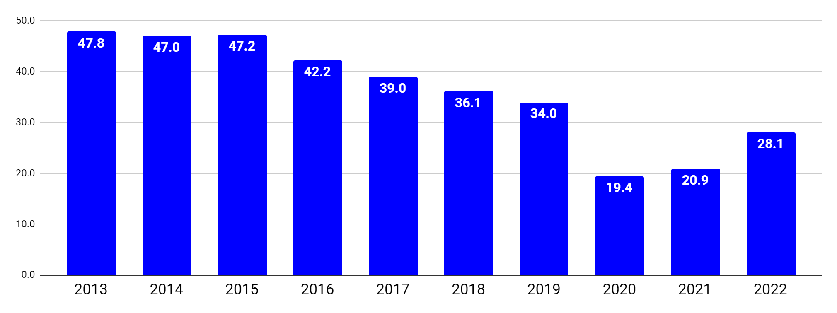
O interesse por planejamento de eventos tem
retomado o crescimento pós-pandemia.
guilhermenagel.com.br
fonte: Google Trends , 2023

Slide 5
Meses com maior interesse
Meses com menor interesse
Janeiro (+8%)
Junho (+5%)
Março (+5%)
Dezembro (-26%)
Novembro (-6%)
Outubro (-1%)
guilhermenagel.com.br
fonte: Google Trends , 2023

Slide 6

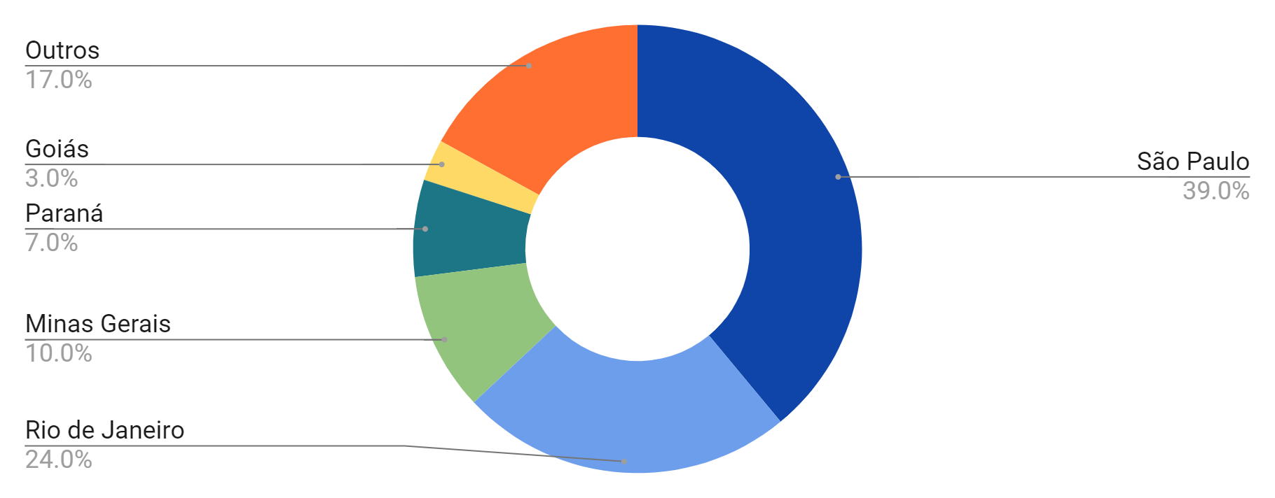
Estados com maior interesse
guilhermenagel.com.br
fonte: Planejador de Palavras-chave do Google, 2023

Slide 7

Média de 584.020 pesquisas mensais por palavras relacionadas à
Eventos e Festas
guilhermenagel.com.br
fonte: Planejador de Palavras-chave do Google, 2023

Slide 8
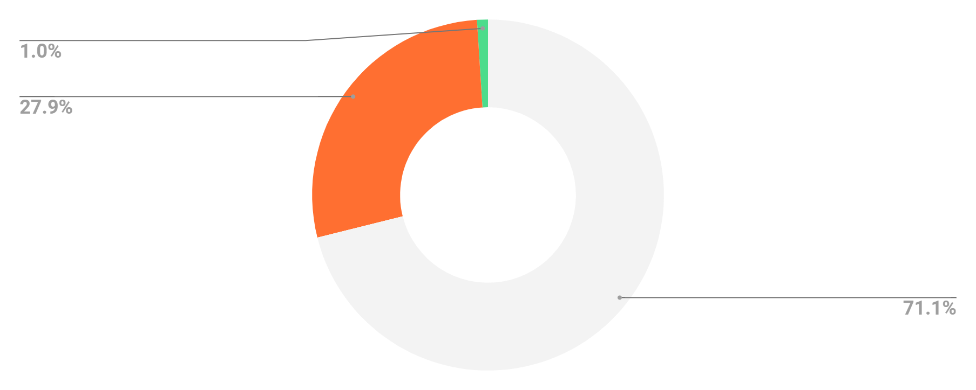
Buscas por dispositivo
guilhermenagel.com.br
fonte: Planejador de Palavras-chave do Google, 2023

Slide 9
Principais termos de busca
Palavra-chave
Lance (menor)
Lance (maior)
Média mensal
salão de festa
buffet infantil
centro de eventos
espaço para festa
buffet casamento
buffet festa
buffet casamento são paulo
espaços para festas
centro de eventos são paulo
R$ 0,88
R$ 0,66
R$ 0,87
R$ 0,82
R$ 1,07
R$ 1,00
R$ 2,80
R$ 0,80
R$ 2,20
R$ 3,07
R$ 1,64
R$ 3,66
R$ 3,62
R$ 6,72
R$ 5,10
R$ 19,68
R$ 2,75
R$ 18,91
40,500
40,500
9.900
6,600
3,600
1,600
320
140
70
guilhermenagel.com.br
fonte: Planejador de Palavras-chave do Google, 2023

Slide 10
Em resumo, os anúncios digitais são uma excelente maneira para casas de festa, buffets e promoters
aumentarem seus lucros.
Com estratégias bem construídas e sempre de olho no estado atual do mercado, a internet pode ser a principal fonte de resultado para o seu negócio!
guilhermenagel.com.br

Slide 11
guilhermenagel.com.br

